Slide 1
分享成就未来
图解GNU/Linux操作系统
你值得拥有
作者：丁江锋

Slide 2
分享成就未来
01
什么是操作系统
02
操作系统的基本术语
目录
03
什么是GNU/Linux操作系统
04
图解Linux操作系统的启动流程

Slide 3
分享成就未来
05
图解Linux桌面环境
06
图解Linux核心组件
目录
07
图解Linux下的文件管理器
08
图解如何开发一套完整的Linux桌面环境

Slide 4
分享成就未来
09
项目管理和持续集成工具链
10
Linux的周边轶事
目录
11
图解开源协议的前世今生
12
Linux参考目录

Slide 5
分享成就未来
更多请 Join us, Growing together

Slide 6

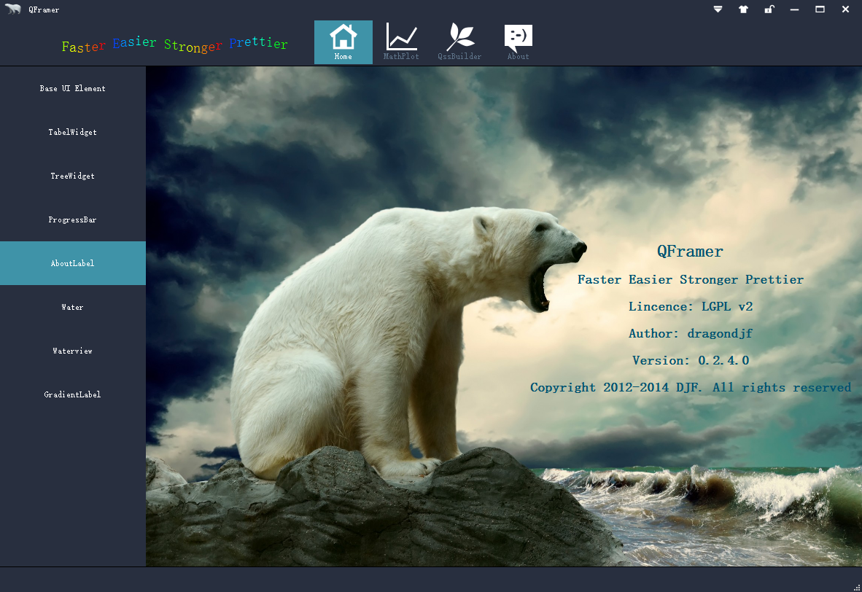
Qt基础开发框架QFramer
分享成就未来

Slide 7


Join us, Growing together
保持一颗激情的心
简书: 丁江锋
微博: 图解IT-Linux-Python-Qt-Web-IoT
Github: dragondjf
Email: ding465398889@163.com
更多的分享请关注个人微信，加入图解Linux操作系统社区，获取最新的图解分享，分享成就未来，你值得拥有。

